Slide 1
Chương 5
Kế thừa (Inheritance)

Slide 2
Nội dung
Giới thiệu
Lớp cơ sở và lớp dẫn xuất
Xây dựng lớp dẫn xuất
Thành viên Protected
Các kiểu kế thừa
Hàm tạo và hàm hủy trong lớp dẫn xuất
Định nghĩa lại phương thức
Đa kế thừa

Slide 3
Giới thiệu – Tính chất kế thừa
HCMUTRANS
Teachers
HCMUTRANS
Students
People at HCMUTRANS

Slide 4
Giới thiệu – Tính chất kế thừa
HCMUTRANS Person
Mô hình phân cấp
Extends
Extends
Student
Teacher
Mọi người ở HCMUTRANS có những thuộc tính/hành vi chung nào?
Thuộc tính: name, ID, address
Hành vi: displayProfile(), changeAddr()

Slide 5
Giới thiệu – Tính chất kế thừa
HCMUTRANS Person
Extends
Extends
Student
Teacher
Sinh viên cần có những thuộc tính/hành vi riêng nào?
Thuộc tính: group, year, course
Hành vi: changeGroup()

Slide 6
Giới thiệu – Tính chất kế thừa
HCMUTRANS Person
Extends
Extends
Student
Teacher
Giảng viên cần có những thuộc tính/hành vi riêng nào?
Thuộc tính: rank, year, subject, salary,….
Hành vi: addSubj(), increaseSal()

Slide 7
Giới thiệu – Tính chất kế thừa
Cho phép tạo lớp mới(derived class) từ lớp đã có(base class)
Làm tăng khả năng tái sử dụng
Cho phép tạo ra sự phân loại theo cấp bậc
Là công cụ cho phép mô tả cụ thể hóa các khái niệm theo nghĩa

Slide 8
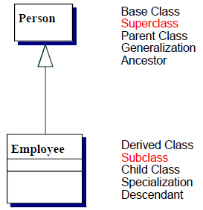
Base class và Derived class
Mối quan hệ giữa Base class và Derived class là “is-A”
Derived class: kế thừa tất cả các thành viên của Base class.
Chú ý: hàm bạn không được kế thừa.
Object của Derived class cũng chính là object của Base class
Derived class có thể định nghĩa lại các phương thức của Base class

Slide 9
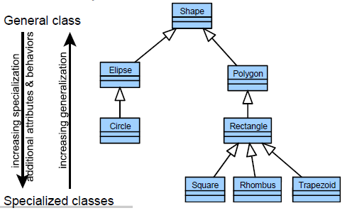
Base class và Derived class

Slide 10
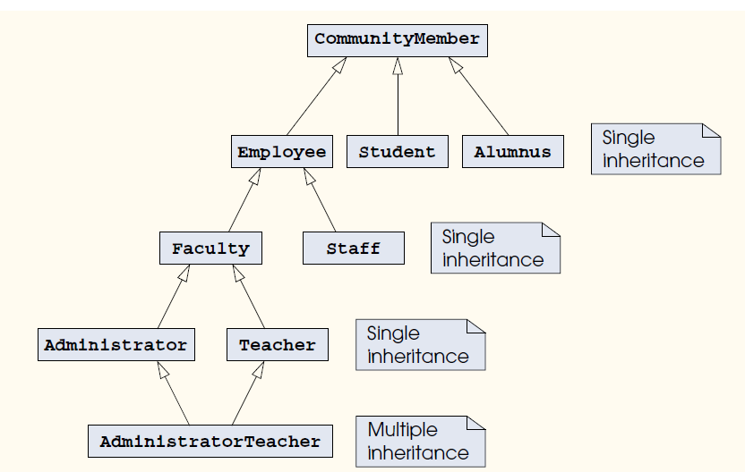
Base class và Derived class

Slide 11

Xây dựng Derived class(lớp dẫn xuất)
Cú pháp
<access-specifier>: kiểm soát truy xuất các thành viên được kế thừa
  public
  private (default)
  Protected

Slide 12
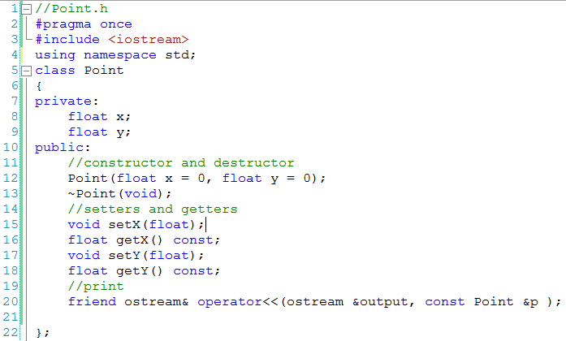
Ví dụ

Slide 13
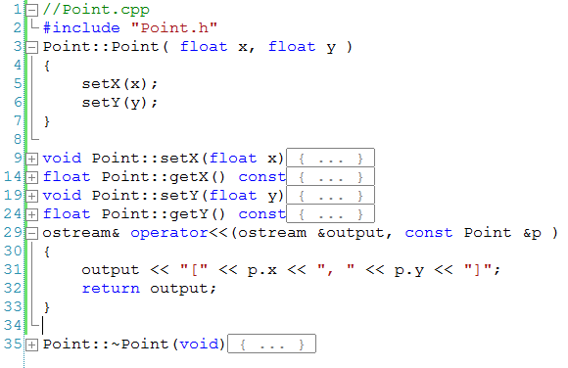
Ví dụ

Slide 14
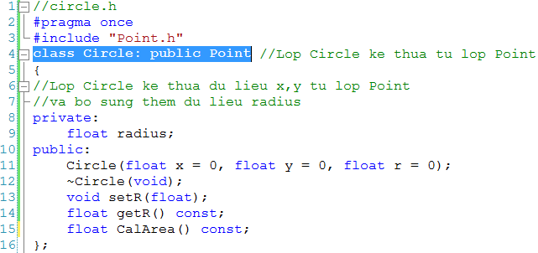
Ví dụ

Slide 15
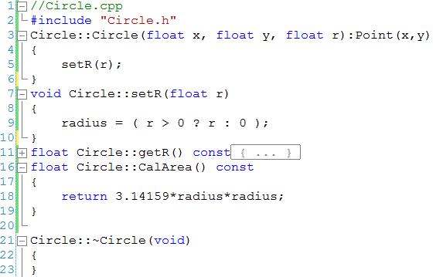
Ví dụ

Slide 16
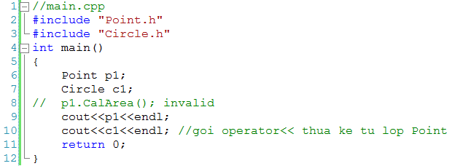
Ví dụ

Slide 17
Ví dụ
Bộ nhớ được cấp phát cho 2 đối tượng p1 và c1
Point p1;
Circle c1;
X
X
Y
Y
radius

Slide 18
Thành viên “Protected”
Thành viên “private” không thể được truy xuất bên ngoài phạm vi lớp
Derived class không thể truy xuất thành viên “private” của Base class
Sử dụng quyền truy xuất “Protected”
Thành viên “Protected” của Base class có thể được truy xuất bởi:
  Thành viên và bạn của Base class
  Thành viên và bạn của các lớp dẫn xuất từ Base class

Slide 19
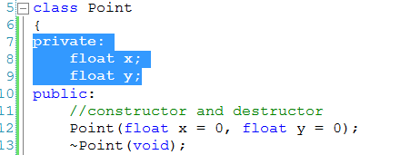
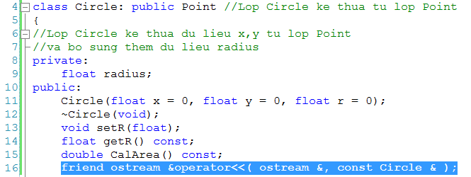
Thành viên “Protected”

Slide 20
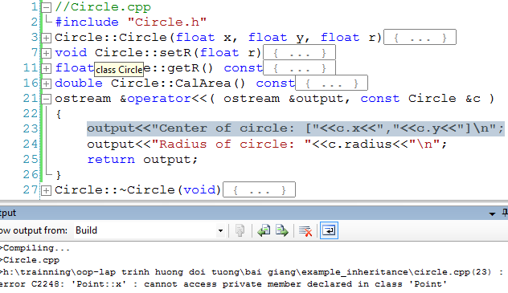
Thành viên “Protected”

Slide 21
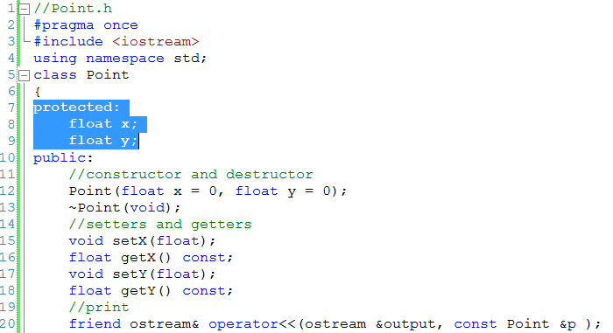
Thành viên “Protected”

Slide 22
Thành viên “Protected”
Ưu điểm:
  Derived class có thể truy xuất trực tiếp các dữ liệu thành viên của Base class
  Giảm thiểu việc sử dụng get/set
Nhược điểm:
  Derived class có thể gây ra sự thay đổi không hợp lệ trên các dữ liệu thành viên của Base class
  Phụ thuộc vào việc thực thi của lớp Base class

Slide 23
Các kiểu kế thừa
Dựa trên quyền truy xuất
  public Inheritance
  protected Inheritance
  private Inheritance
Dựa trên cấu trúc của lớp
  Single Inheritance
  Multiple Inheritance
  Multilevel Inheritance
  Hierarchical Inheritance
  Hybrid Inheritance

Slide 24
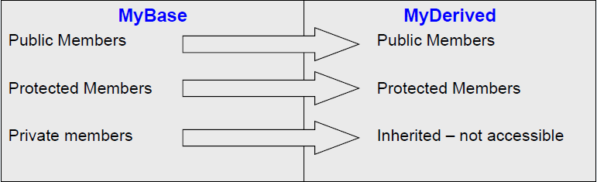
Public Inheritance
class MyDerived : public MyBase{
/*Lớp MyDerived sẽ kế thừa các thành viên “protected” và “public” của lớp MyBase */
};

Slide 25
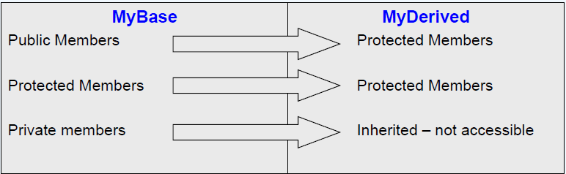
Protected Inheritance
class MyDerived : protected MyBase{
/*Lớp MyDerived sẽ kế thừa các thành viên “protected” và “public” của lớp MyBase */
};

Slide 26
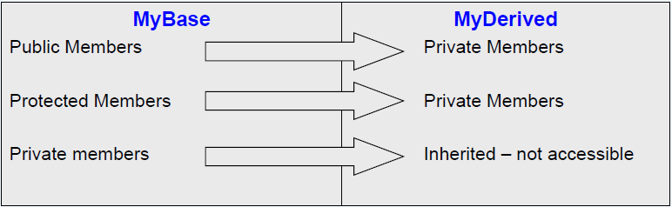
Private Inheritance
class MyDerived : private MyBase{
/*Lớp MyDerived sẽ kế thừa các thành viên “protected” và “public” của lớp MyBase */
};

Slide 27
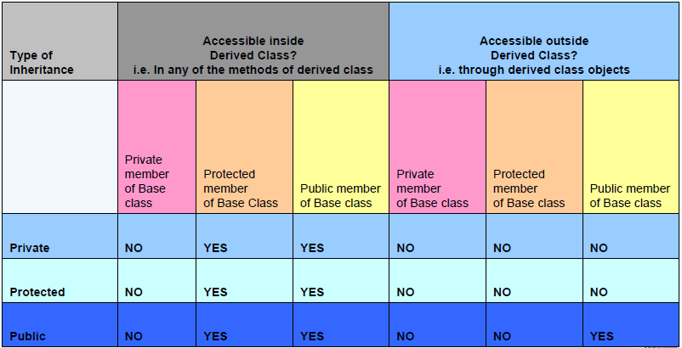
Public/Protected/Private Inheritance

Slide 28
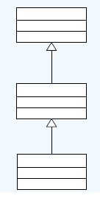
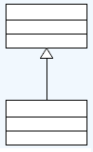
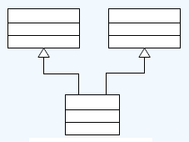
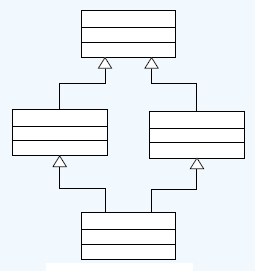
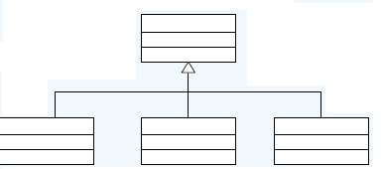
Kiểu thừa kế dựa trên cấu trúc
  Multi-level Inheritance
  Single Inheritance
  Multiple Inheritance
  Hierarchical Inheritance
  Hybrid Inheritance
Notes:
Hybrid inheritance: thua ke lai

Slide 29
Hàm tạo và hàm hủy
Hàm tạo
  Không được kế thừa nhưng có thể được gọi trong lớp con
  Khi tạo ra object của Derived class, thứ tự thực thi hàm tạo là:
    Hàm tạo của Base class → Hàm tạo của Derived class
  Cách gọi hàm tạo của Base class trong Derived class:
    Ngầm định(hàm tạo mặc định được gọi)
    Tường minh

Slide 30
Hàm tạo và hàm hủy
Hàm tạo
  Cách gọi hàm tạo của Base class tường minh:
      <Hàm tạo lớp dẫn xuất>(tham số) :
      <Hàm tạo lớp cơ sở>(đối số) //gọi hàm tạo của lớp cơ cở
      {
      ….
      }
  Multiple Inheritance: hàm tạo lớp cha được thực thi theo trình tự được khai báo trong lớp con
  Multilevel inheritance: hàm tạo được thực thi theo trình tự kế thừa

Slide 31
Hàm tạo và hàm hủy
Hàm hủy
  Không được kế thừa nhưng có thể được gọi trong lớp con
  Được thực thi theo trình tự ngược lại với hàm tạo:
    Hàm hủy của Derived class → Hàm hủy của Base class

Slide 32
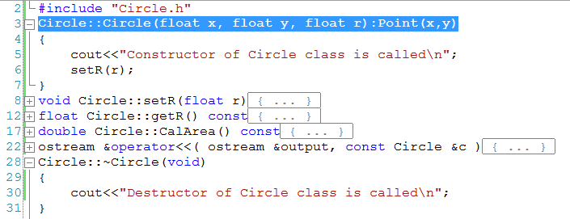
Ví dụ

Slide 33
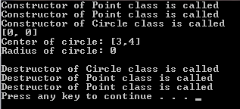
Ví dụ

Slide 34
Định nghĩa lại phương thức
(Method Overriding)
Định nghĩa lại phương thức của Base class trong Derived class
Xảy ra khi phương thức của Base class không còn phù hợp với Derived class
Khác với định nghĩa chồng hàm

Slide 35
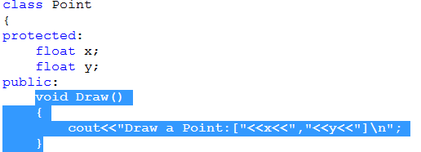
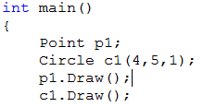
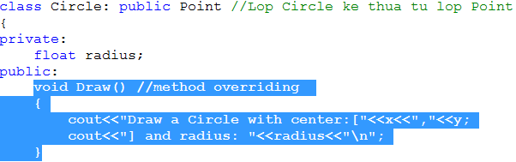
Định nghĩa lại phương thức
(Method Overriding)

Slide 36
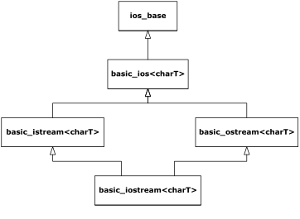
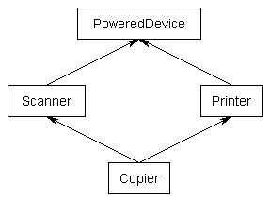
Đa kế thừa(Multiple Inheritance)
Khái niệm: Là khả năng xây dựng lớp dẫn xuất kế thừa từ nhiều lớp cơ sở

Slide 37
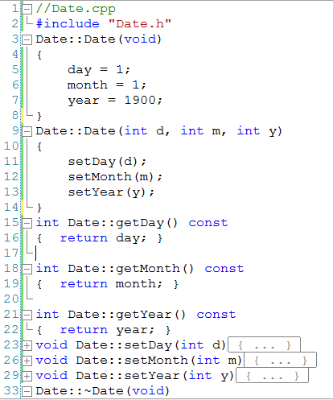
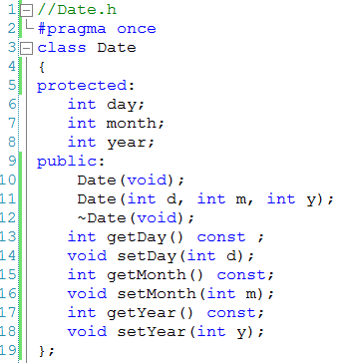
Ví dụ

Slide 38
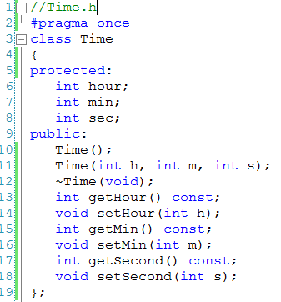
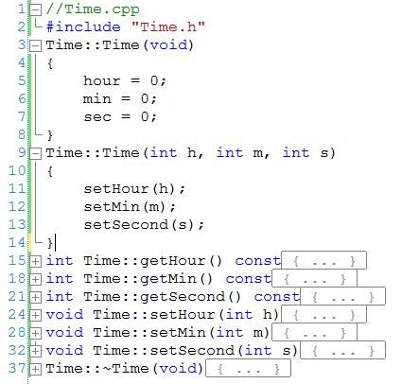
Ví dụ

Slide 39
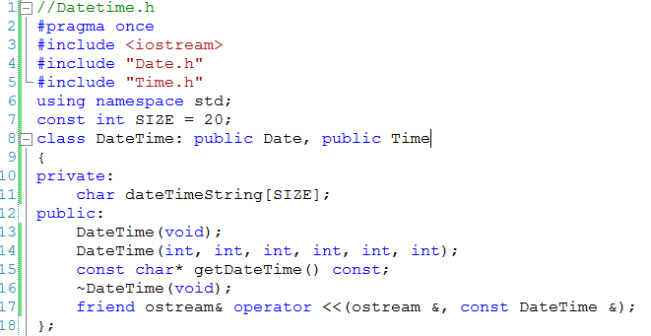
Ví dụ

Slide 40
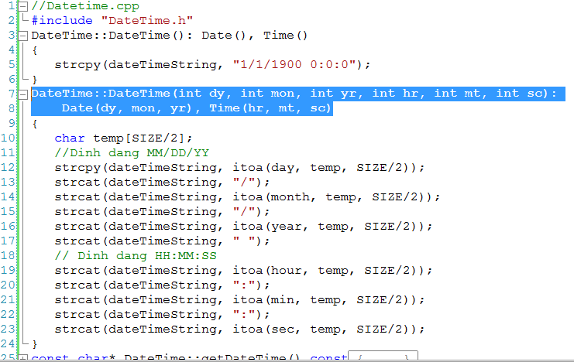
Ví dụ

Slide 41
Một số vấn đề với đa kế thừa
Đa kế thừa là công cụ cấu trúc khá mạnh tuy nhiên nó gây ra một số vấn đề sau:
  Trùng tên
    Những phương thức trùng nhau của các lớp cơ sở
    Những dữ liệu trùng nhau của các lớp cơ sở
  Một lớp được thừa kế nhiều lần(xung đột kế thừa)

Slide 42
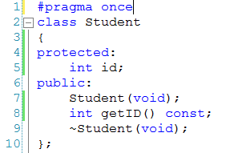
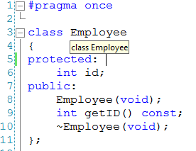
Vấn đề: Trùng tên

Slide 43
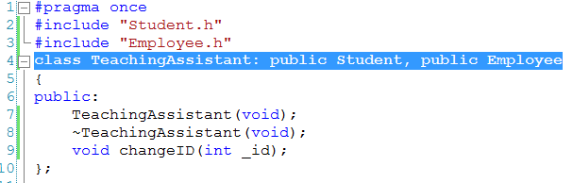
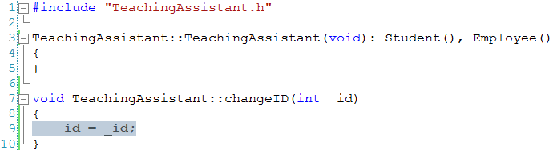
Vấn đề: Trùng tên
error C2385: ambiguous access of 'id‘
could be the 'id' in base 'Student‘
or could be the 'id' in base 'Employee'

Slide 44
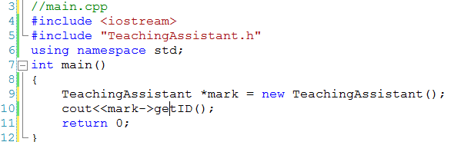
Vấn đề: Trùng tên
error C2385: ambiguous access of 'getID‘
could be the 'getID' in base 'Student‘
or could be the 'getID' in base 'Employee'

Slide 45
Vấn đề: Trùng tên
Giải pháp: Sử dụng toán tử phạm vi ::
  void TeachingAssistant::changeID(int _id){
  Employee::id = _id;
  }
  int main()
  {
  TeachingAssistant *mark = new TeachingAssistant();
  cout<<mark->Employee::getID();
  return 0;
  }

Slide 46
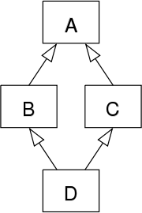
Vấn đề: Xung đột kế thừa
Lớp D thừa kế lớp A hai lần
  class Employee : public Person
  {..};
  class Student: public Person
  {..};
  class TeachingAssistant:
  public Student, public Employee
  {..};

Slide 47
Vấn đề: Xung đột kế thừa
Giải pháp: Thừa kế ảo(virtual inheritance)
Tất cả các thành phần của lớp A chỉ tổ hợp một lần duy nhất trong lớp D.
  class Employee : public virtual Person
  {..};
  class Student: public virtual Person
  {..};
  class TeachingAssistant:
  public Student, public Employee
  {..};

